Slide 1
DebConf 2027が日本にやってくる
ただのUbuntuカジュアルユーザー
おがさわらなるひこ

Slide 2
みなさんDebian使ってますか？
わたしはUbuntuユーザーなので
間接的に使ってると言えるでしょう
いまだとDockerコンテナがDebianベースって人も多いのではないかしら

Slide 3
そんなあなたに
Debianの国際年次カンファレンス
DebConfが2027年日本にやってきます！
DebCamp: 2027/08/29～2027/09/04
DebConf: 2027/09/05～2027/09/12
https://wiki.debian.org/DebConf/27/Bids/Japan

Slide 4
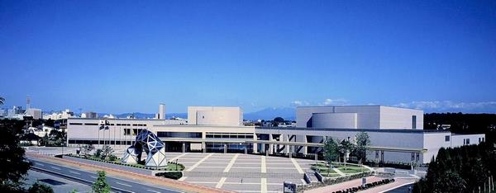
場所は
旭川大雪クリスタルホール
＆ミュージックホール

Slide 5
8末～9月の旭川はいいぞ！
就航率99%の安心。旭川空港
東京ほど暑くない！（たぶん
ラーメン美味しいし！
実兆のホルモン美味しいし！

Slide 6
難しい話はおいといて
少なくともDebConfの2027/09/05～2027/09/12は開けとけ！
Debian使ったことない？ じゃあWindows10に殺されたパソコンに今すぐ入れよう！
  まあ俺はUbuntuなんですが
スタッフも大募集！声かけてね
よろしくお願いします！

Slide 7

えにうぇい（ところで）
わたくしは今日小江戸らぐという仮想空間から
きました
らぐ＝Linux Users Group
小江戸らぐは国内古参LUGの一つ
今はZulipでお話してるので
よかったら参加してね！
後で話があるけど
4/4も開けといてね！
https://koedolug.zulipchat.com/join/pkn7gj4jtppwsxy7f63fvnj4/

